Slide 1
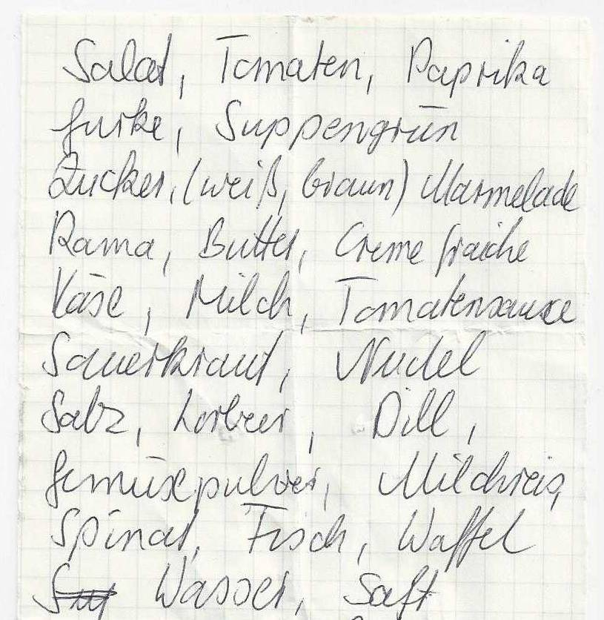
EINKAUFSLISTE

Slide 2
Welche Lebensmittel kennst du schon?

Slide 3
Schau dir die Liste an. Was braucht Frau Kaufmann?
Zitronen
Karotten
Kartoffeln
10 Eier
8 Schnitzel

Slide 4
(Übungsheft Seite 53)

Slide 6
Zitronen
Kartoffeln
10 Eier
8 Schnitzel
Frau Kaufmann braucht …

Slide 7
Bilan grammatical :
Le pluriel des noms communs
Les terminaisons des noms communs au pluriel sont très diversifiées.
die
L’article défini pluriel commun aux 3 genres est .
SINGULIER
PLURIEL
der Stuhl (¨-e)
die Stühle
der Bruder (¨-)
die Brüder
das Kind (er)
die Kinder
Il faut donc apprendre les formes du pluriel par cœur !
das Regal (e)
die Regale
die Tomate (n)
die Tomaten
die Wanduhr (en)
die Wanduhren

